Slide 1
201921300 안준영 System Semiconductor Engineering University of Sangmyung
Verilog chapter 4~5
Summer 2023

Slide 2
목차
모듈
포트
게이트형태

Slide 3
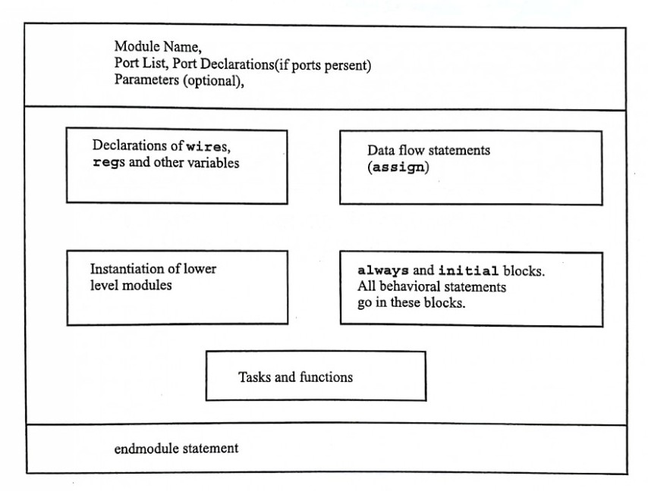
Verilog 모듈의 구성요소

Slide 4
1.모듈
Verilog 모듈의 구성요소
module, 모듈 이름, 포트 리스트, 포트 선언, 파라미터(선택적)
변수 선언(wire, reg), 데이터플로우 문(assign), 하위 모듈 파생, 행위적 블록(always, initial), 태스크 또는 함수(Tasks, functions)(순서상관 x )
모듈 끝 : endmodule
​Verilog는 한 파일에 여러 개의 모듈을 정의할 수 있고 한 파일안에서 순서는 상관없다.

Slide 5
포트 타입
Wire: 조합논리회로에서 사용하고 물리적인 연결선으로 다뤄지며 특정값을 저장할수 없습니다,
Reg : 순서논리 회로에서 사용하고 다음값이 할당되기까지 현재값을 유지합니다.

Slide 6
Wire와 reg
wire 타입의 변수는 값을 저장할 수 없습니다. 따라서 조합논리로를 표현할 때 wire를 주로 사용합니다. 이와 달리 reg 타입의 변수는 값을 저장할 수 있습니다. 디지털 로직에서 값을 저장할 수 있다는 것은 순선논리회로를 의미합니다. reg 타입의 변수는 조합논리회로를 표현할 때도 사용되고 플립플롭이나 레지스터와 같이 순서논리 회로를을 표현할 때도 사용됩니다.
wire out:
reg out

Slide 7
Assign과 always
Assign은 조합논리회로를 나타내는데 사용됩니다. Assign은 wire 변수를 값에 할당하고, 입력값이 변할때마다 즉시 갱신됩니다.
Always는 순서 논리회로를 나타내는데 사용됩니다. Always는 reg 변수를 사용합니다. 레지스터를 사용하여 상태를 저장하고 다음상태를 계산하는 순차 동작을 수행할수있습니다.

Slide 8
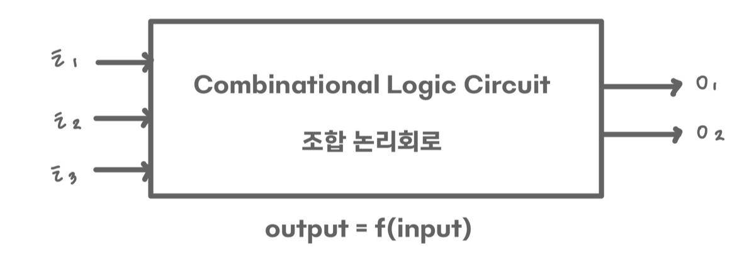
조합논리 회로(combination logic)
출력값이 입력값에만 영향을 받는논리회로
조합 논리 회로는 wire 변수와 assign 문을 사용하여 모델링됩니다
Ex)
assign o1 = z1;
assign o2 = z2 + z3;

Slide 9
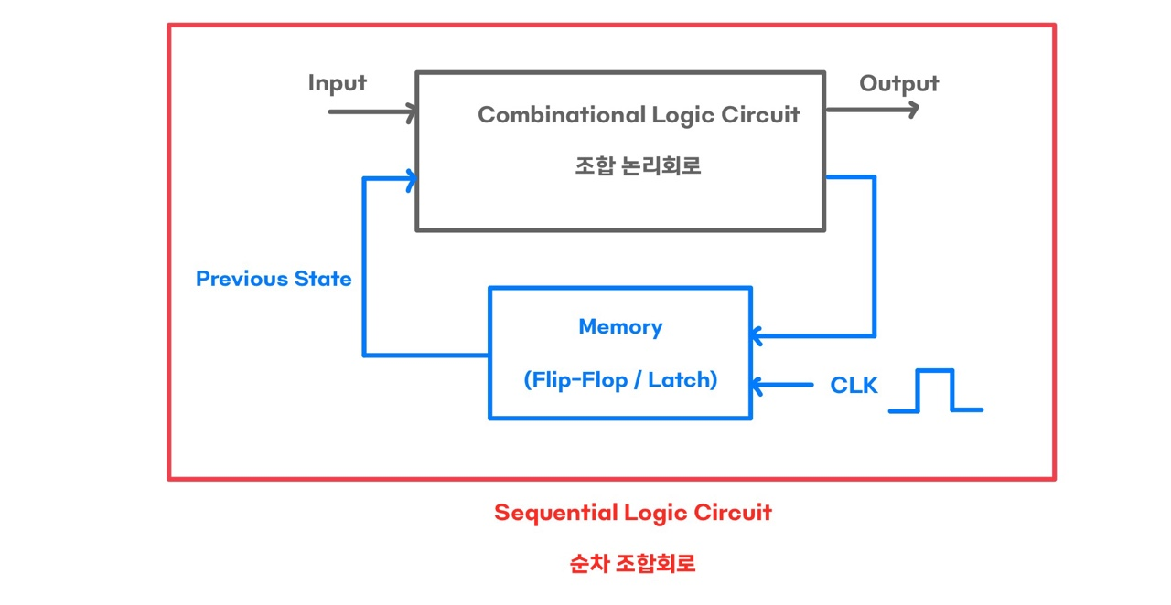
순서논리회로(sequential logic)
출력값이 입력값과 이전 입력들의 영향을 받는 논리회로 reg 와 always 을 사용합니다.
Always @(posedge clk or negedge n_rst)
if(!n_rst) begin
o1 <= 1’b0;
End
Else begin
o1 <= z1;
end

Slide 10
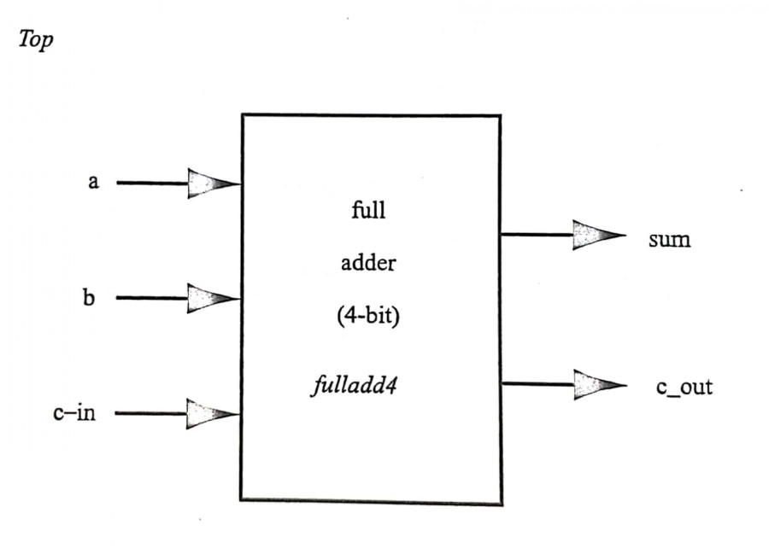
포트
포트 : 모듈이 외부 환경과 소통할 수 있는 인터페이스
포트선언
Input - 입력포트
out put- 출력 포트
Inout – 양방향 포트
Input,output,inout 포트는 일반적으로 wire 로 선언됩니다.
만약 output 포트가 값을유지해야된다면 반드시 reg로 선언되어야 합니다.

Slide 11
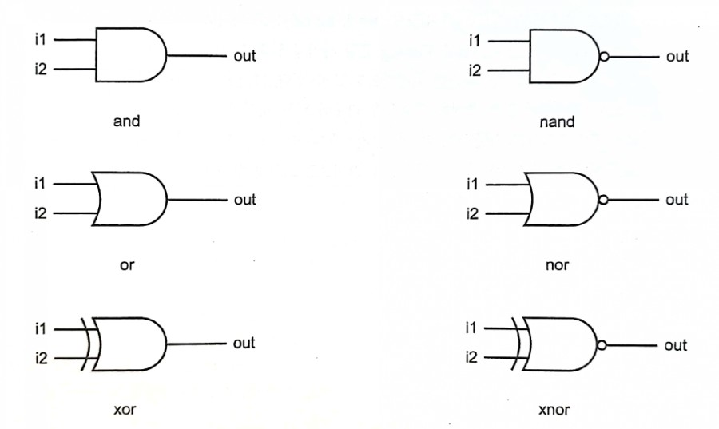
게이트 형태

Slide 12
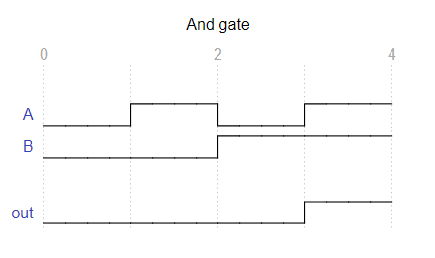
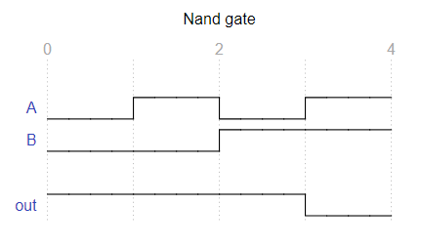
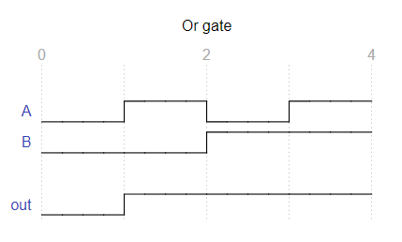
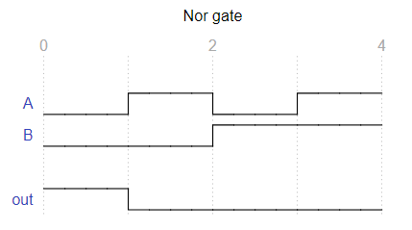
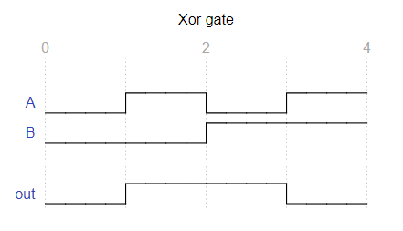
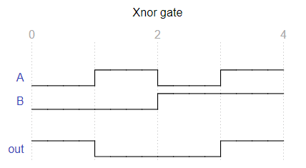
Wavedrom

Slide 13
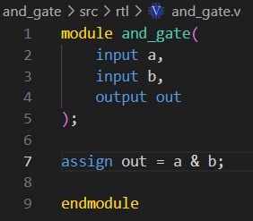
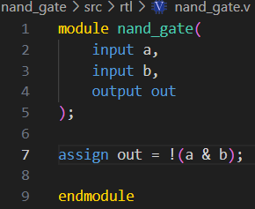
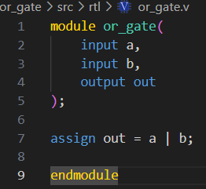
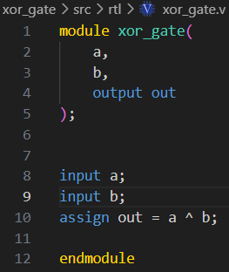
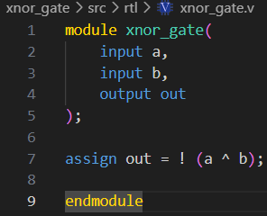
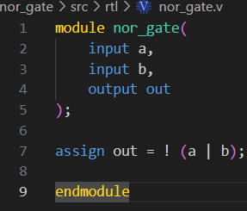
Visual studio code

